Slide 1
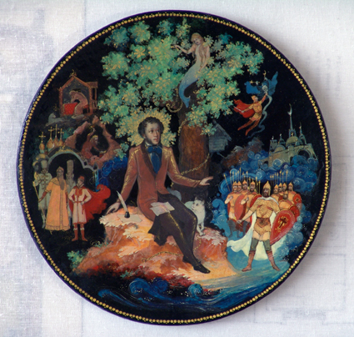
Фотоотчет о мероприятиях в рамках Недели детской книги по сказкам Александра Сергеевич Пушкина «Ах! Что за прелесть эти сказки».
Группа №7
Денисова Лидия Тимофеевна
Шабалина Анна Валентиновна

Slide 2
Цель: Развитие свободной творческой личности через введение детей в в мир сказок А.С.Пушкина
Задачи:
1. Развивать интерес к творчеству великого поэта.
2. Расширять кругозор и словарный запас.
3.Формировать у детей способность делать выводы, умозаключения; побуждать к собственным оценочным суждениям по поводу прочитанного.
4. Помочь увидеть занимательность сюжетов и особенность языка в произведениях Пушкина.
5. Развивать творческие способности через преломление полученного литературного опыта в продуктах детской художественной деятельности .
6. Воспитывать чувства добра, справедливости, умение любить и видеть прекрасное.
7. Воспитывать чувство народности, гордость за свою Родину и, прославивших ее, великих людей.

Slide 3
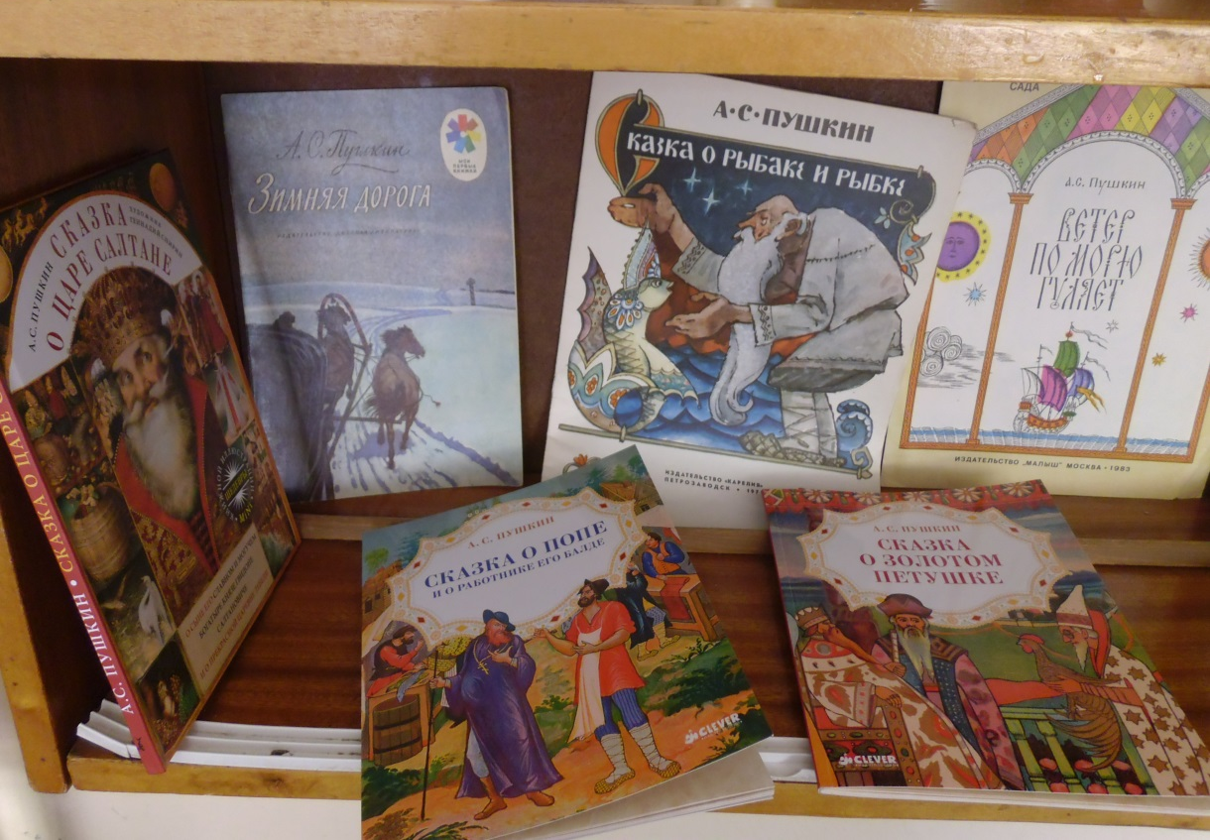
Уголок А.С. Пушкина в группе

Slide 4
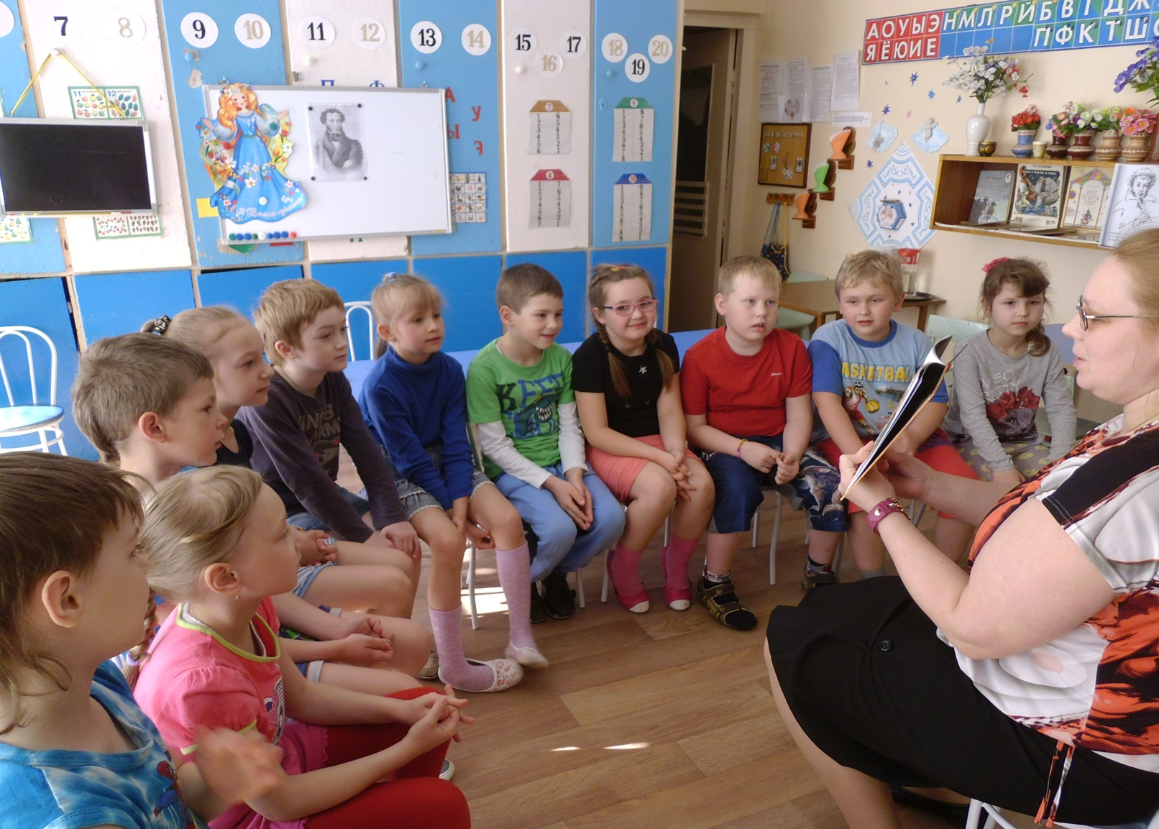
Чтение сказок А.С. Пушкина и рассматривание иллюстраций

Slide 5
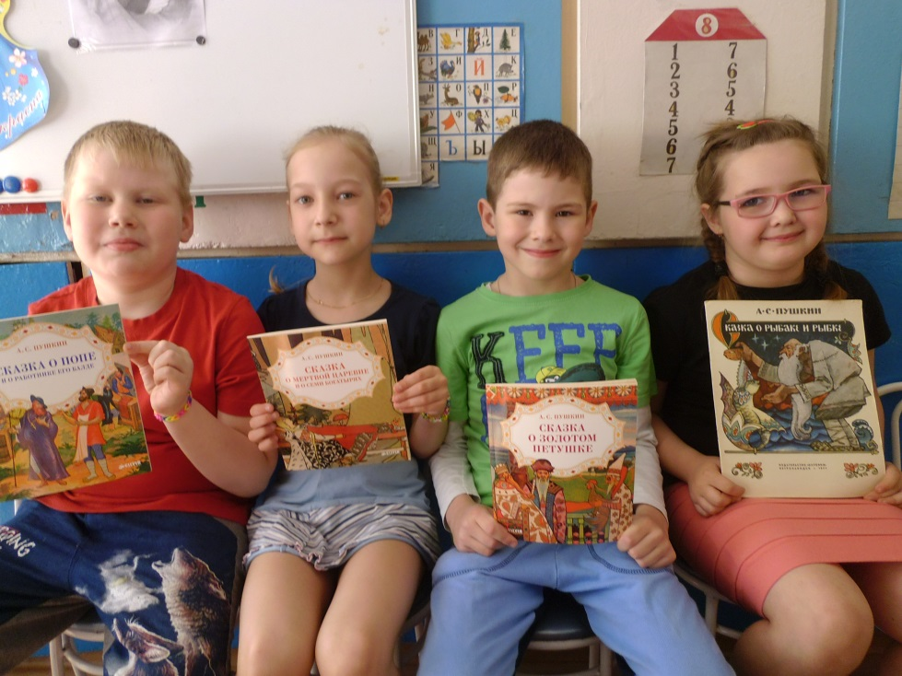
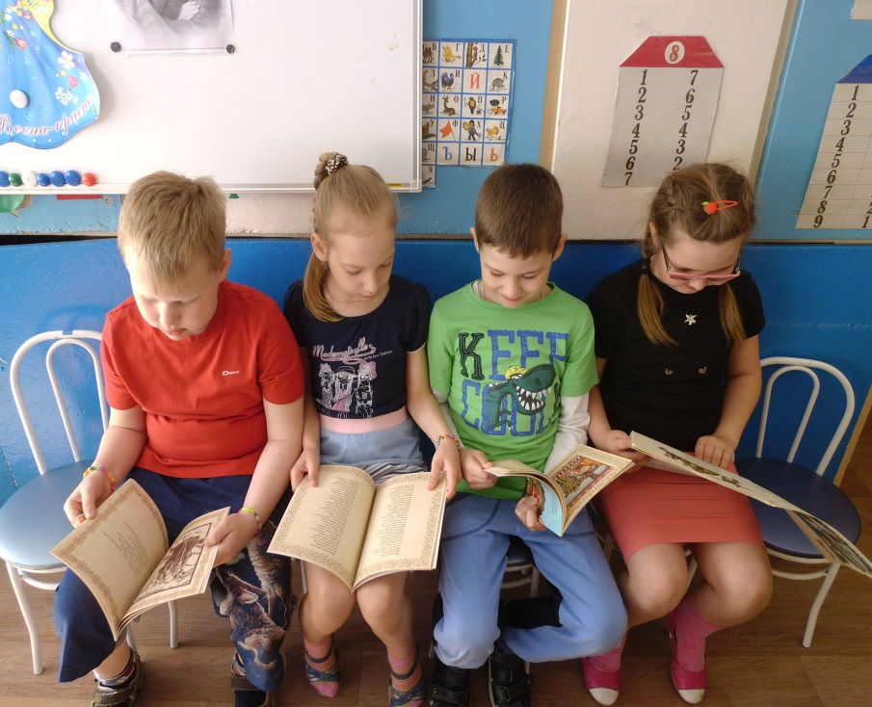
Чтение сказок А.С. Пушкина и рассматривание иллюстраций

Slide 6
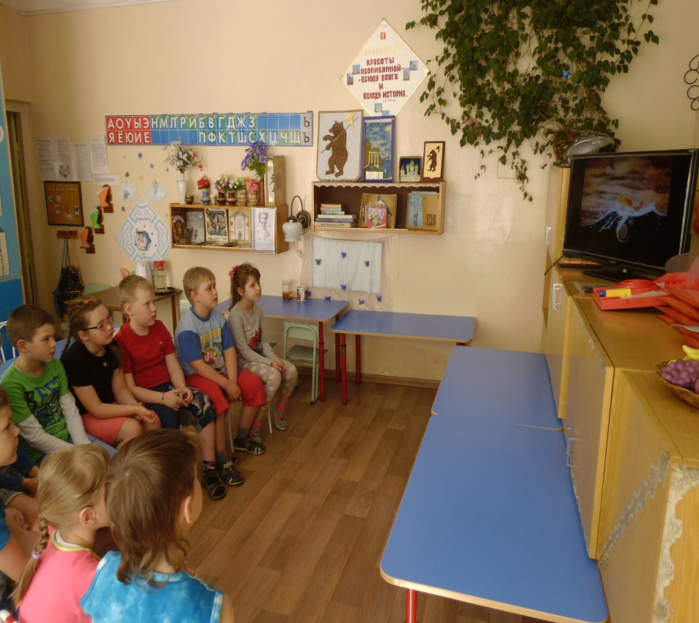
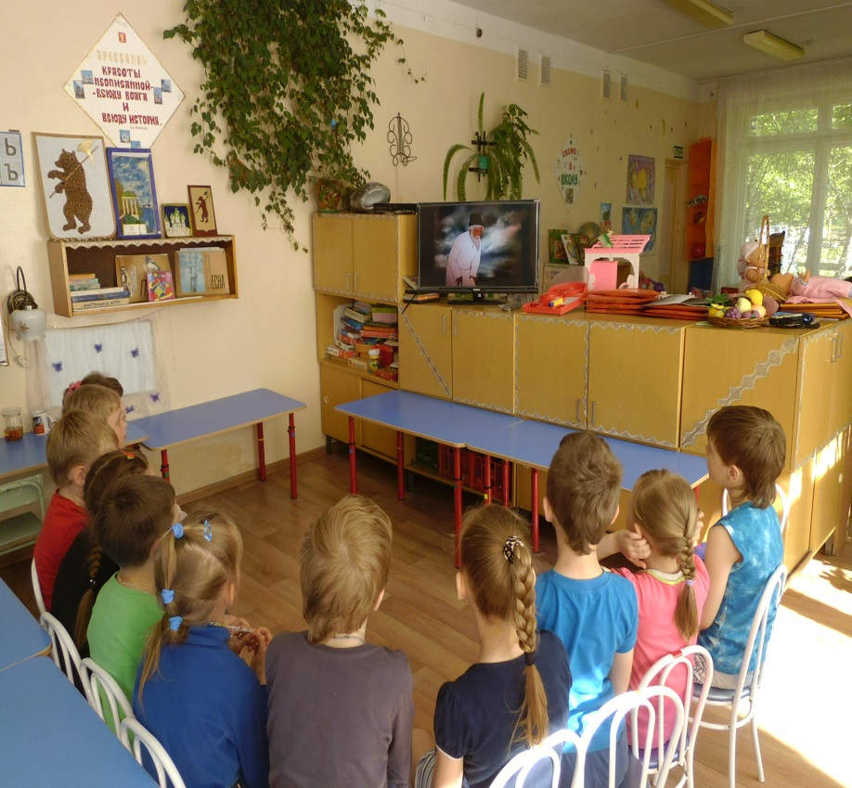
Просмотр мультфильмов по сказкам А.С. Пушкина с последующей беседой

Slide 7
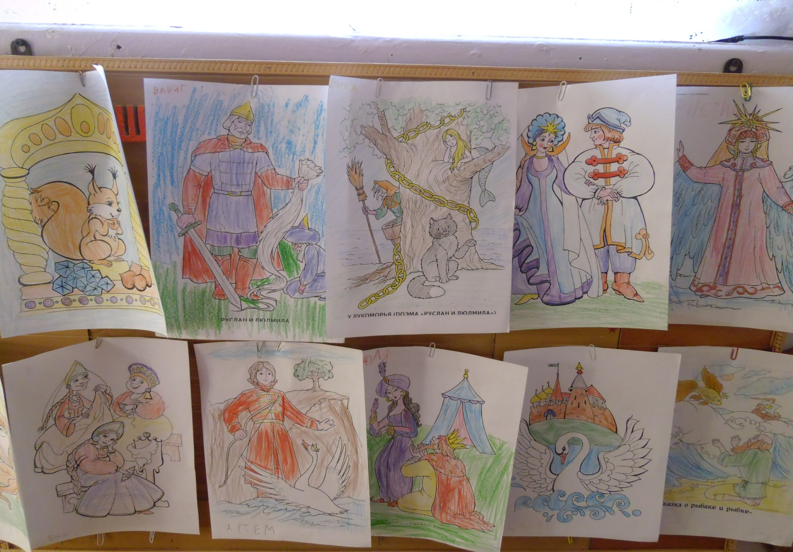
Выставка детских рисунков « Мой любимый сказочный герой»

Slide 8
Викторина по сказкам А.С. Пушкина
задание «Вопросы»: за каждый вопрос по 1 золотой рыбке. - - где жила белочка (в хрустальном доме)
- кто подарил царю золотого петушка (мудрец, звездочет)
Теперь, за каждый полный ответ - 2 золотые рыбки, за неполный - одну.
- в кого превращался князь Гвидон (в комара, муху, шмеля)
- у кого спрашивал королевич Елисей про царевну (месяц, солнце, ветер).
- что просила старуха у золотой рыбки? (корыто, избу, стать: столбовой дворянкой, царицей, владычицей морскою)

Slide 9
Не красна книга письмом, а красна умом. Спасибо за внимание!

